Slide 1
8 – Visatos sandara ir evoliucija – PPT
Pristatymą parengė: D. V., P. Š.
Mokytoja: V. G.-Č.
Kauno technologijos universiteto inžinerijos licėjus

Slide 2
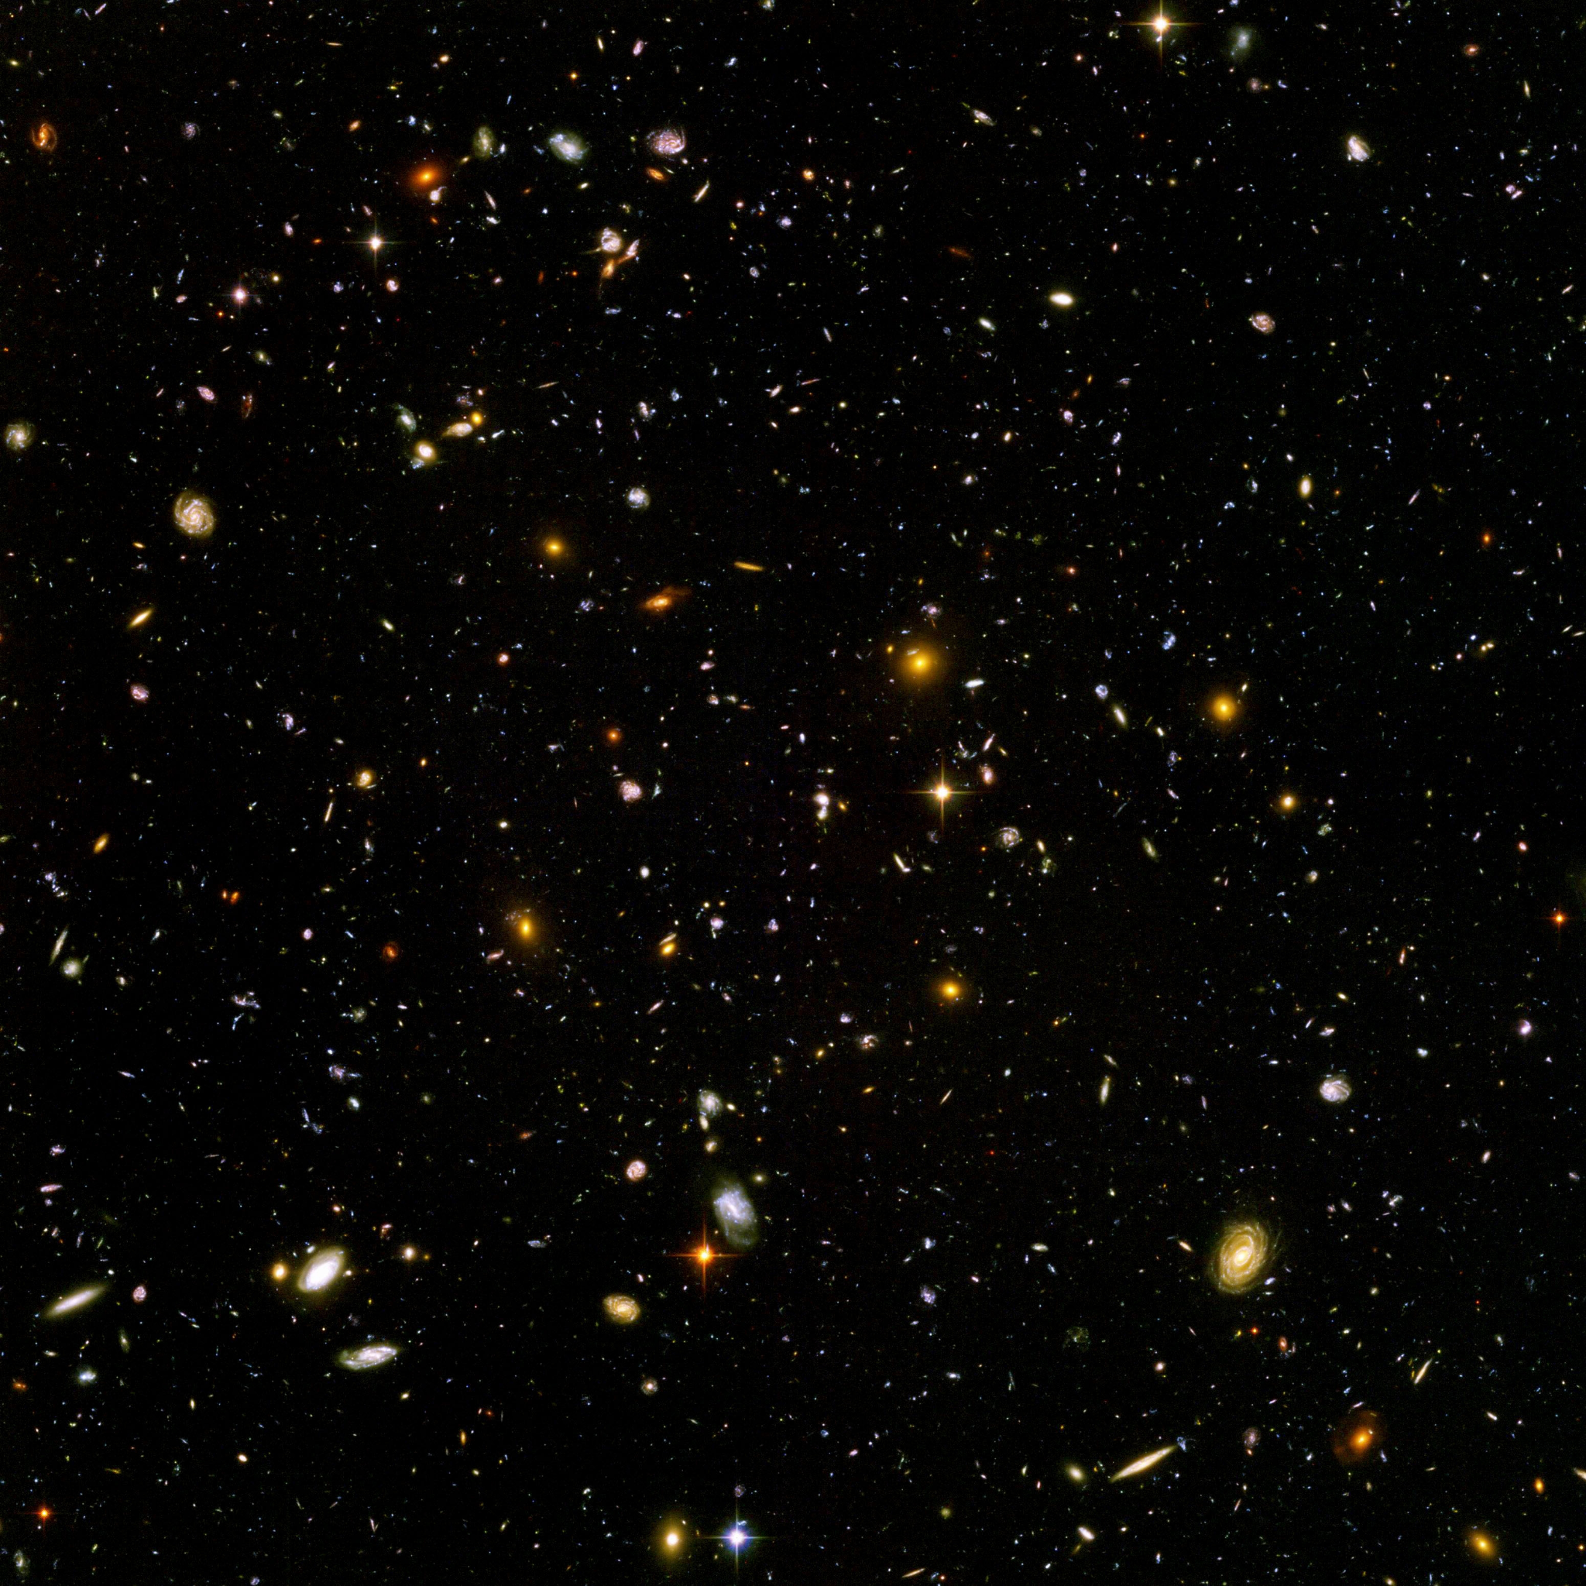
Visata –
Tai visa egzistuojanti tikrovė, apimanti visą materiją, energiją, erdvę ir laiką.

Slide 3
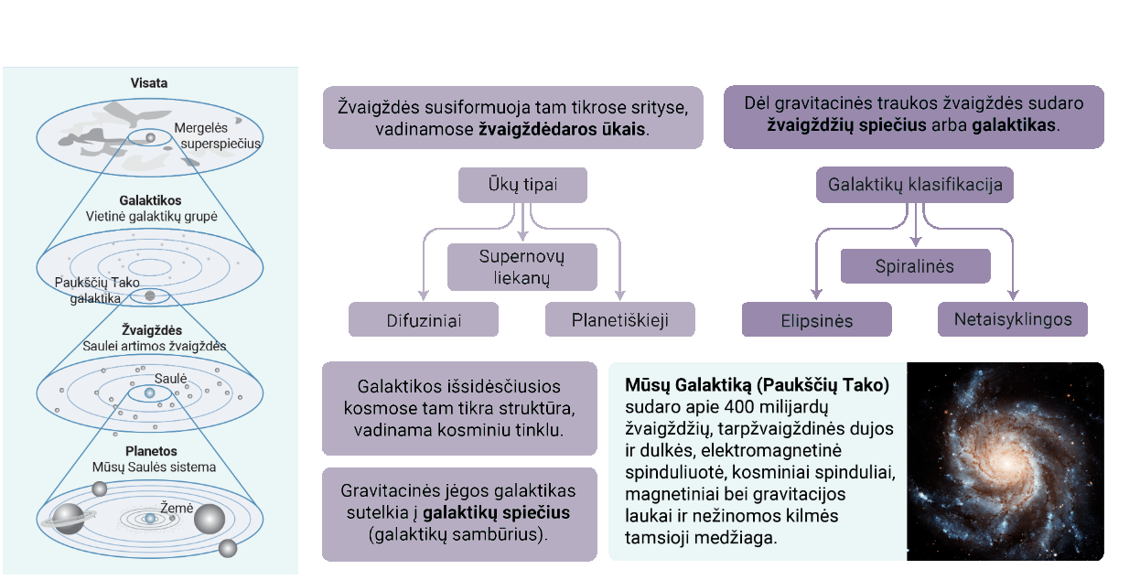
Visatos sandara

Slide 4
Visatos sandara
Visata susideda iš milijardų galaktikų, tyrimams prieinama dalis vadinama stebimąja Visata arba Metagalaktika.
Žvaigždės susitelkia į galaktikas, o galaktikos – į galaktikų spiečius.
Galaktikų spiečiai gali turėti nuo kelių dešimčių iki kelių tūkstančių narių; mažesni vadinami galaktikų grupėmis, didesni gali būti sferinės (kamuolinės) arba netaisyklingos formos.
Galaktikos sudaro kosminį tinklą, kuriame medžiaga tankesnė gijų srityse, o didžiąją masę sudaro tamsioji materija.

Slide 5
Turinys
01
02
03
Kas yra šviesmetis, astronominis vienetas?
Galaktikos, jų sandara
Didysis sprogimas
04
05
Singuliarusis taškas
Papildomi faktai

Slide 6
01
Šviesmečiai, astronominiai vienetai
Šviesmetis yra atstumas, kurį šviesa nueina per vienus metus vakuume.
1 šm ≈ 9,5*10¹⁵
Šviesos greitis vakuume ≈ 299 792 km/s.
Per metus šviesa nueina apie 9,46 trilijono kilometrų.
Astronominiai vienetai -
Astronominis vienetas (saulės sistemoje žymimas AU, iš angl. Astronomical Unit) – tai vidutinis atstumas tarp Žemės ir Saulės.
Jo reikšmė ≈ 149,6 milijonų kilometrų.

Slide 7
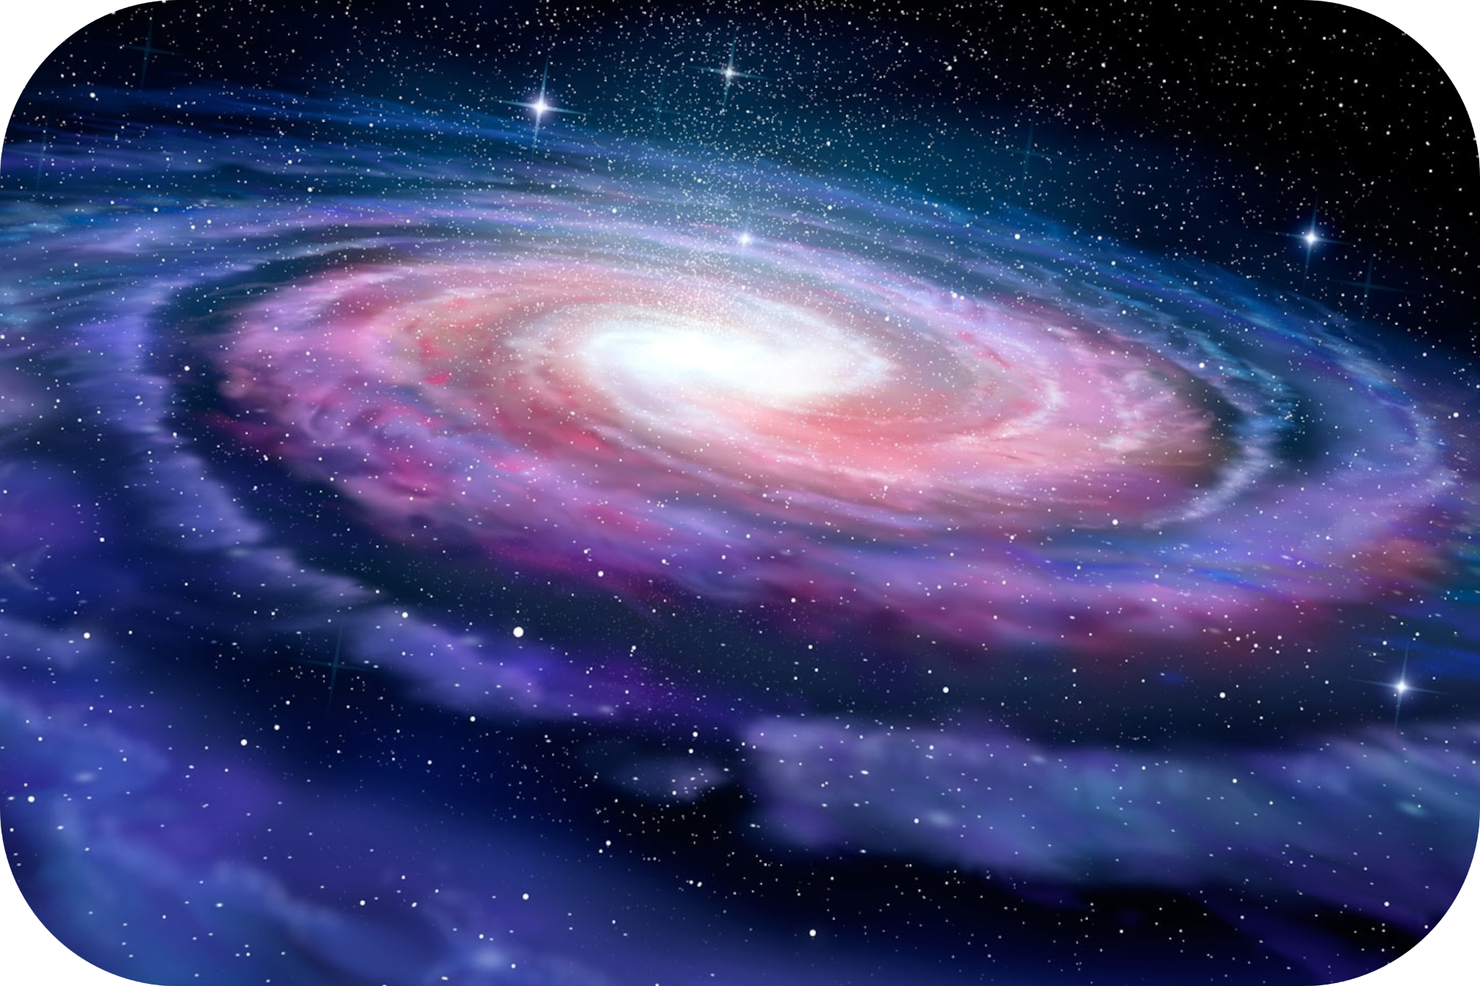
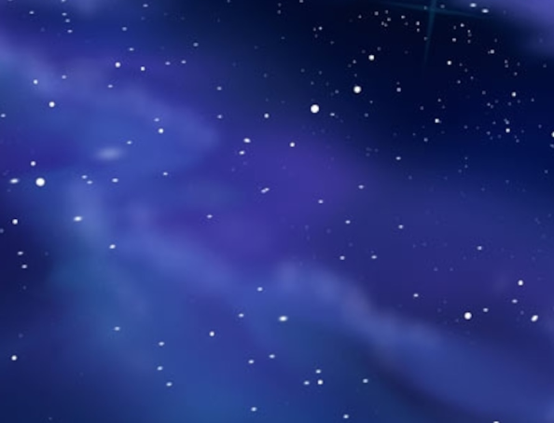
02
Galaktikos
Tai didžiulė dujų, dulkių, milijardų žvaigždžių ir aplink jas skriejančių planetų grupė (sistema), kurią kartu laiko visuotinė trauka.
Tarp jų žvaigždžių yra retų dujų ir dulkių, kurios vaidinamos tarpžvaigždine medžiaga.

Slide 8
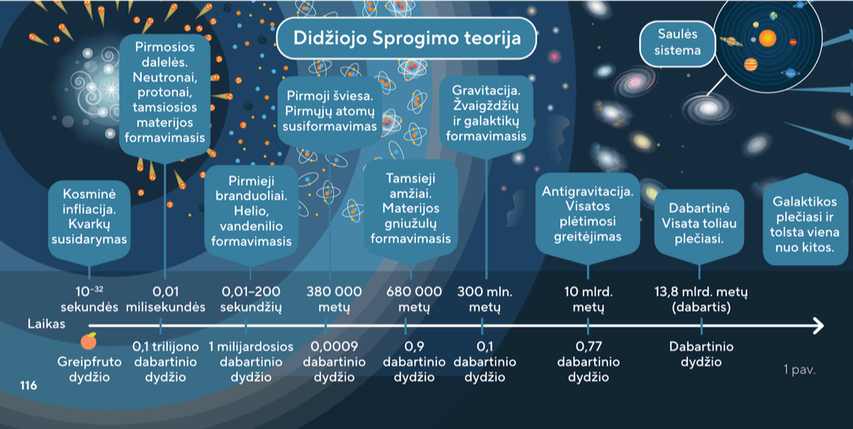
03
Didysis sprogimas
Tai populiariausia Visatos atsiradimo teorija, teigianti, kad kažkada neegzistavo ne tik kūnai bei medžiaga, bet ir erdvė bei laikas.
Didįjį sprogimą galima vadinti Visatos susikūrimo (sukūrimo) aktu.

Slide 9
Kas vyko po Didžojo Sprogimo?
“Planko Epocha” (10⁻⁴³ s. po Sprogimo)
Branduolių sintezė (1–3 min. po Sprogimo)
Rekombinacija (380 000 m. po Sprogimo)
Pirmosios žvaigždės (Prieš 13 600 000 000 m.)
Pirmosios galaktikos (Prieš 13 130 000 000 m.)
Paukščių tako formavimasis (Prieš 13 000 000 000 m.)
Saulės sistemos susidarymas (Prieš 4 570 000 000 m.)
Žemės susidarymas (Prieš 4 560 000 000 m.)
Mėnulio susidarymas (Prieš 4 480 000 000 m.)

Slide 10
04
Singuliarinis taškas
Begalinio tankio ir itin mažų matmenų būsena, iš kurios, pagal dabartines kosmologines teorijas, po Didžiojo sprogimo susikūrė Visata.
Singuliarumo būsenoje:
Medžiagos tankis ir temperatūra laikomi begaliniais
Erdvė ir laikas tampa neapibrėžti
Mums žinomi fizikos dėsniai (bendroji reliatyvumo teorija ir kvantinė mechanika) nebegalioja

Slide 11
05
Papildomi faktai
Stebimoje visatoje, kaip manoma, yra nuo 200 milijardų iki 2 trilijonų galaktikų.
Yra keli galaktikų tipai: spiralės (pvz., Paukščių Takas), elipsinės ir netaisyklingos.
Artimiausia žvaigždė Kentauro Proksima yra ~4,24 šviesmečio nuo Žemės.
Anot mokslininkų 68% visatos – tamsioji energija, 27% tamsioji materija ir 5% atomai – įprasta materija.

Slide 12

Vaizdo įrašas apie Didįjį Sprogimą ir Visatos pradžią
https://www.youtube.com/watch?v=wNDGgL73ihY

Slide 13
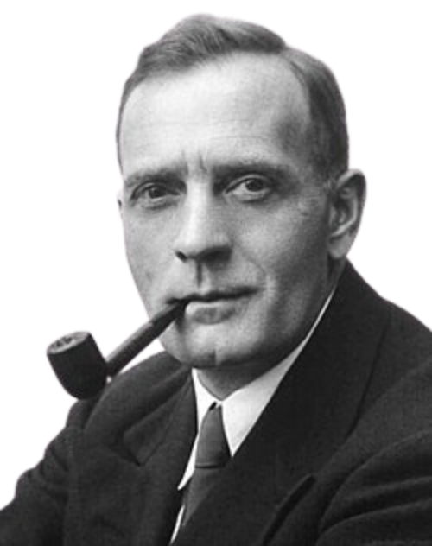
Testas
Kas ir kada atrado, kad Visata nuolat plečiasi?
01
A)
B)
C)
Albertas Einšteinas 1936m.
Edvinas Hablas 1929m.
Stivenas Viljamas Hokingas 1925m.

Slide 14
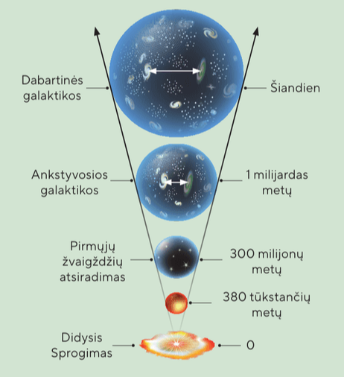
Testas
Koks procesas pavaizduotas šiame paveikslėlyje?
02
A)
B)
C)
Visatos mažėjimo procesas
Visatos sprogimo procesas
Visatos vystymosi ir plėtimosi procesas

Slide 15
Testas
Koks galaktikos, kurioje gyvename, pavadinimas?
Kada susiformavo galaktika, kurioje gyvename?
03
04
A)
A)
B)
B)
C)
C)
Paukščių Takas
Prieš 13 trln. metų.
Andromeda
Prieš 13 mlrd. metų
Paukščių Pienas
Prieš 13 mln. metų

Slide 16
Testas
Įvykus Didžiajam Sprogimui, kada atsirado pirmieji atomų branduoliai?
Kiek, manoma, yra galaktikų Visatoje?
05
06
A)
A)
B)
B)
C)
C)
Po 3 minučių
Apie 200 milijonų
Po 3 valandų
Nuo 200 milijonų iki 2 milijardų
Po 3 mln. metų
Nuo 200 milijardų iki 2 trilijonų

Slide 17
Testo atsakymai
Kas ir kada atrado, kad Visata nuolat plečiasi?
01
Koks procesas buvo pavaizduotas paveikslėlyje?
02
Koks galaktikos, kurioje gyvename, pavadinimas?
03
B) Edvinas Hablas 1929m
C) Visatos vystymosi ir plėtimosi procesas
A) Paukščių Takas

Slide 18
Testo atsakymai
Kada susiformavo galaktika, kurioje gyvename?
04
Įvykus Didžiajam Sprogimui, kada atsirado pirmieji atomų branduoliai?
05
Kiek, manoma, yra galaktikų Visatoje?
06
B) Prieš 13 mlrd. metų
A) Po 3 minučių
C) Nuo 200 milijardų iki 2 trilijonų

Slide 19
Šaltiniai
,,Horizontai‘‘ (116-125; 140-141 psl.) ir ,,Spektras‘‘ (87 psl.) vadovėliai
ChatGPT
https://en.wikipedia.org/wiki/Galaxy
https://lt.wikipedia.org/wiki/Galaktika
https://lt.wikipedia.org/wiki/Visata

Slide 20
8 – Visatos sandara ir evoliucija – PPT
Pristatymą parengė: D. V., P. Š.
Mokytoja: V. G.-Č.
Kauno technologijos universiteto inžinerijos licėjus

